Slide 1
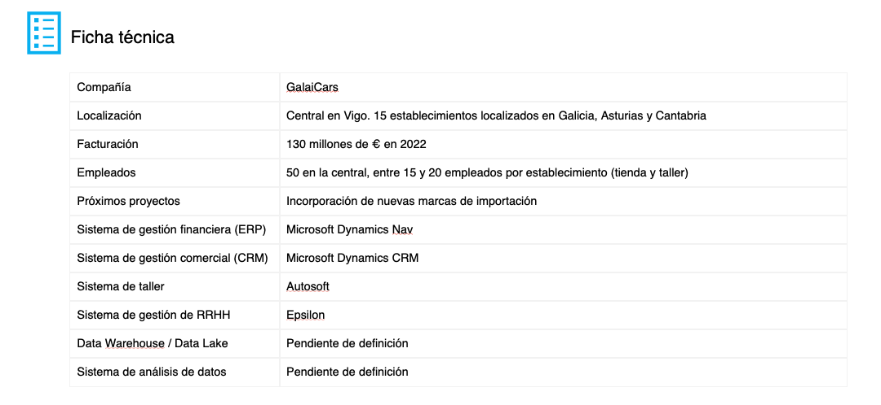

Slide 2

Plan de Gobierno del Dato
Proyecto GalaiCars
Versión 1. Octubre 2025
Anabel Pérez

Slide 3
Índice
1. Resumen ejecutivo
2. Contexto y sistemas actuales
3. Diagnóstico inicial
4. Arquitectura propuesta
5. Gobernanza y Roles
​
6. Calidad del Dato
7. Seguridad y Cumplimiento
8. Cultura y Formación
9. Plan de Implementación
10. Conclusiones y Recomendaciones
​

Slide 4
Plan de Gobierno
del Dato
Resumen ejecutivo

Slide 5
1.Resumen Ejecutivo
Galai Cars impulsa un modelo integral de Gobierno del Dato para garantizar la calidad, trazabilidad y seguridad de la información generada por sus sistemas clave (Dynamics NAV, CRM, Autosoft y Epsilon).
Este proyecto tiene como meta convertir los datos en un activo estratégico, reduciendo errores, mejorando la eficiencia operativa y asegurando el cumplimiento normativo (RGPD, ISO 27001).

Slide 6
1.Resumen Ejecutivo
Unificar y depurar la información proveniente de sistemas operativos.
Establecer roles, políticas y procesos claros de gestión del dato.
Aumentar la fiabilidad del reporting y del análisis en Power BI.
Reducir el riesgo regulatorio mediante control y trazabilidad.
Fomentar una cultura Data Driven en todas las áreas del negocio.
Objetivos principales del Gobierno del Dato

Slide 7
1.Resumen Ejecutivo
Beneficios esperados
Beneficio
Indicador de mejora
Valor estimado
Reducción de errores en datos de cliente
% registros duplicados
-90%
Agilidad en reporting
Tiempo medio de informe
-30%
Cumplimiento RGPD
Incidentes de privacidad
0
Eficiencia operativa
Tiempo de validación de transacciones
-25%
Confianza en decisiones
NPS interno (gestores)
+20 p.p

Slide 8
1.Resumen Ejecutivo
Alcance del proyecto
El modelo de Gobierno del Dato abarca los dominios de Clientes, Vehículos, Ventas, Postventa, Taller, RRHH y Finanzas.
Se aplicará una arquitectura híbrida con Data Lake y Data Warehouse sobre Azure, integrando los sistemas actuales y estableciendo una capa de control y analítica unificada con Power BI.

Slide 9
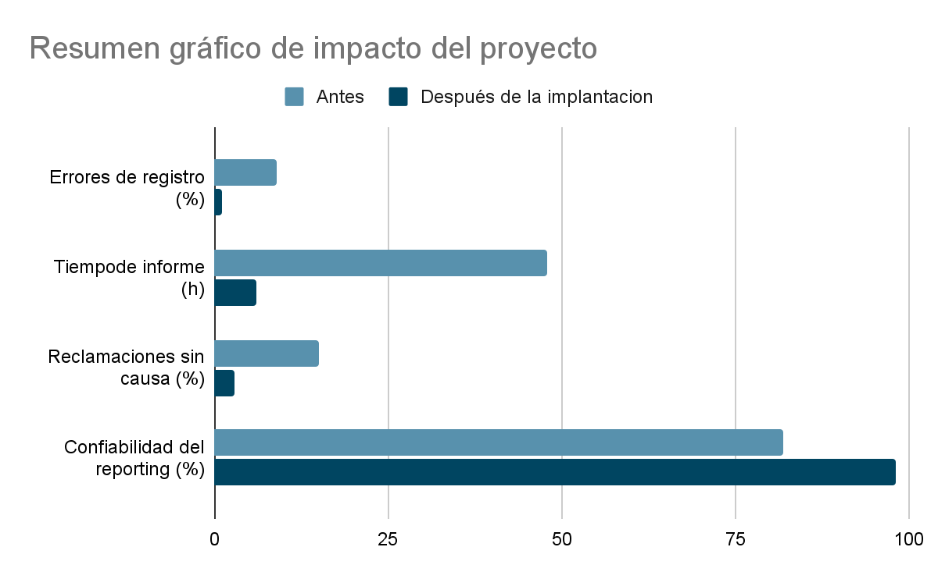
1.Resumen Ejecutivo
Los resultados esperados reflejan una mejora notable en la calidad, trazabilidad y confianza de los datos operativos.

Slide 10
Plan de Gobierno
del Dato
2. Contexto y sistemas actuales

Slide 11
2. Contexto y justificación
Panorama actual de datos en GalaiCars
Galai Cars gestiona información crítica a través de múltiples sistemas desconectados.
La falta de integración entre plataformas genera duplicidades, errores en informes y falta de trazabilidad.
Este escenario dificulta el análisis global del negocio y la toma de decisiones basada en datos confiables.

Slide 12
2. Contexto y justificación
Ecosistema tecnológico de GalaiCars
Tabla de sistemas operativos y dominios
Función principal | Dominio de datos | Frecuencia de actualización
Gestión financiera y contable | Finanzas | Diario
Gestión de clientes y ventas | Comercial | Near real-time
Gestión de talleres y órdenes de reparación | Postventa / Taller | Horaria
Gestión de RRHH y nóminas | Recursos Humanos | Semanal
Reporting y análisis de negocio | Analítica | Diario
Plataforma cloud unificada | Data Lake y DW | Permanente

Slide 13
2. Contexto y justificación
Flujos de información actuales
Actualmente, los datos fluyen de manera fragmentada entre los sistemas. No existe un repositorio centralizado que integre CRM, NAV, Autosoft y Epsilon.
Las cargas se realizan manualmente o mediante procesos nocturnos no monitorizados.
No se documenta el linaje ni la trazabilidad de las transformaciones. Esto provoca falta de consistencia y duplicidades en los reportes interdepartamentales.

Slide 14
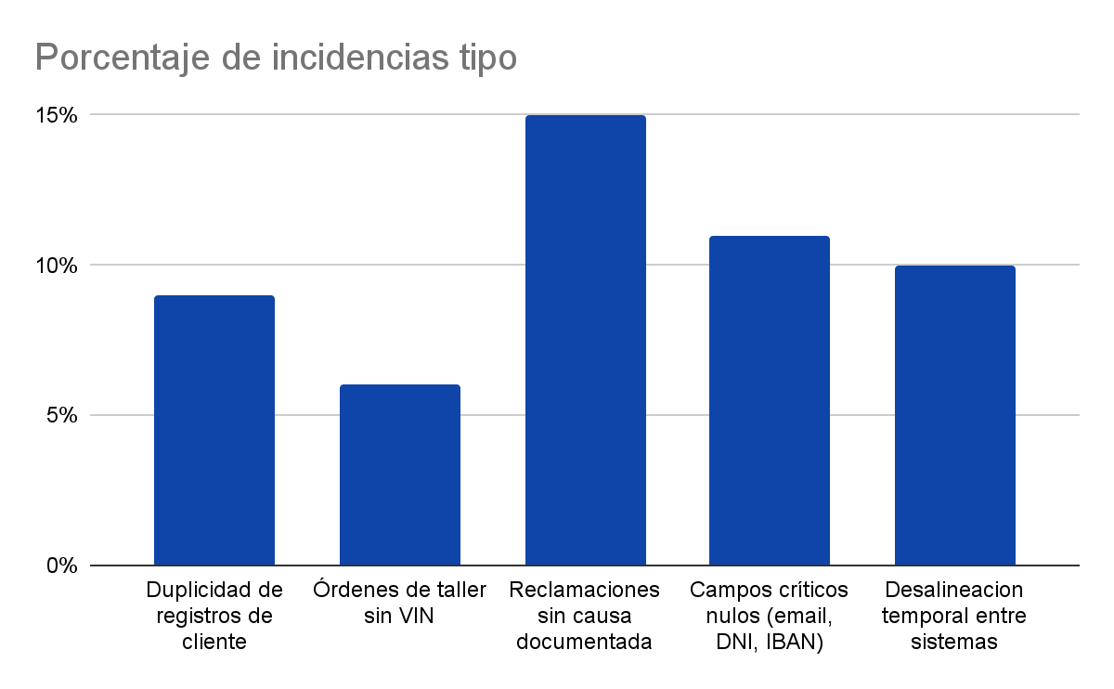
2. Contexto y justificación
Problemas detectados en el entorno actual
Más del 50 % de los datos operativos presentan algún tipo de deficiencia de calidad o trazabilidad.

Slide 15
2. Contexto y justificación
Tabla de madurez (escala 1 a 5)
Dimensión | Nivel actual | Descripción | Objetivo
Calidad del dato | 2 | Existen validaciones básicas, sin indicadores centralizados | 4
Gobernanza y roles | 1 | No hay responsables definidos ni comité | 5
Trazabilidad | 1 | Desconocida entre sistemas | 4
Cultura del dato | 2 | Limitada a áreas técnicas | 4
Tecnología y herramientas | 3 | Sistemas potentes pero aislados | 5
El nivel de madurez global de GalaiCars es ⅖, lo que sitúa el proyecto en una fase de consolidación.

Slide 16
2. Contexto y justificación
Análisis de riesgos y consecuencias
Riesgo | Probabilidad | Impacto | Consecuencia
Falta de claridad del dato | Alta | Alta | Decisiones erróneas
Ausencia de roles definidos | Media | Alta | Retrasos y reprocesos
Integraciones manuales | Alta | Media | Pérdida de tiempo
Incumplimento de RGPD | Media | Alta | Sanciones legales
Falta de trazabilidad | Alta | Alta | Falta de confianza en el reporting

Slide 17
2. Contexto y justificación
Necesidad de implantar un Gobierno del Dato
La descentralización y heterogeneidad de los sistemas exige un modelo de gestión integral.El Gobierno del Dato permitirá a Galai Cars:
Centralizar la información en un Data Lake corporativo.
Establecer políticas de calidad y seguridad.
Crear un comité transversal con responsabilidades claras.
Mejorar la toma de decisiones y la transparencia empresarial.

Slide 18
Plan de Gobierno
del Dato
3. Diagnóstico inicial

Slide 19
3.Diagnóstico inicial
Durante la fase de diagnóstico se analizaron más de 3,5 millones de registros provenientes de los sistemas NAV, CRM, Autosoft y Epsilon.
El análisis reveló altos niveles de duplicidad, inconsistencias y falta de alineación entre los dominios de cliente, vehículo y transacción. Se establecieron 5 métricas clave para evaluar el estado inicial de la calidad del dato.
Métrica (%) | Descripción | Resultado inicial
Completitud | Campos obligatorios informados | 85%
Duplicidad | Registros con claves repetidas | 9%
Exactitud | Coincidencia entre fuentes | 80%
Consistencia | Datos uniformes entre sistemas | 78%
Actualización | Tiempo medio desde último update | 14 días

Slide 20
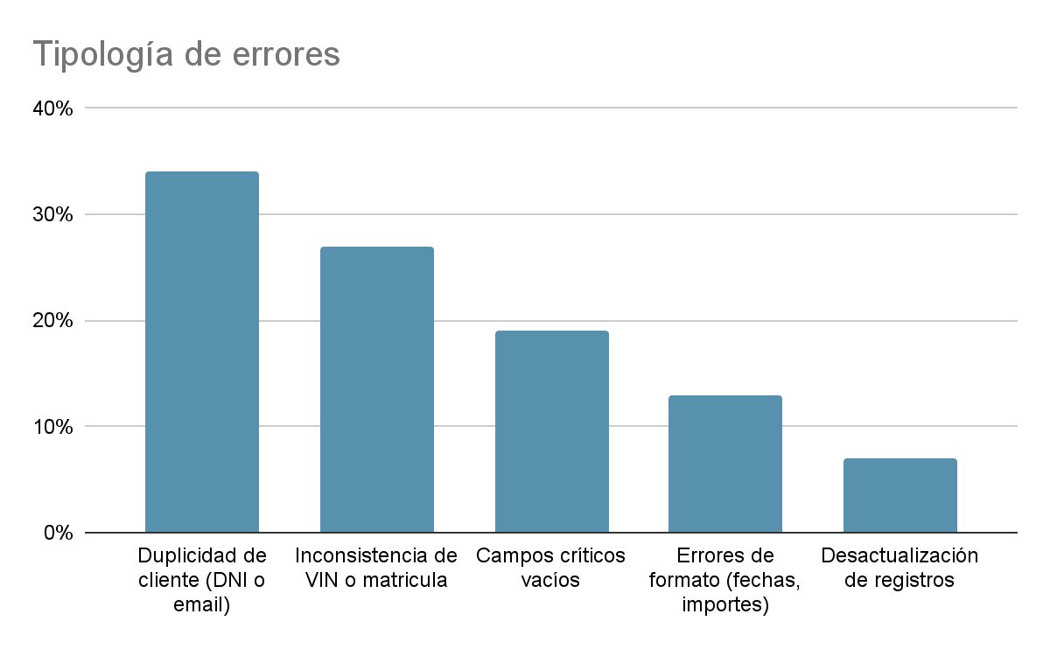
3.Diagnóstico inicial
Principales fuentes de error detectadas
El 61% de los problemas se concentran en duplicidades e inconsistencias de claves entre sistemas

Slide 21
3.Diagnóstico inicial
Análisis por dominio de datos
Dominio | Fuente principal | Problema más frecuente | Severidad
Cliente | Dynamics CRM | Duplicados y emails inválidos | Alta
Vehículo | Autosoft | VIN no normalizado o incompleto | Alta
Transacción | NAV | Desalineación temporal de facturas | Media
RRHH | Epsilon | Inconsistencias en turnos y nóminas | Media
Proveedores | NAV/CRM | Falta de datos fiscales completos | Baja

Slide 22
3.Diagnóstico inicial
Diagnóstico de integraciones y trazabilidad
Las integraciones actuales entre sistemas presentan múltiples limitaciones:
No existe un identificador único transversal (master key).
Las cargas se realizan mediante ficheros planos sin control de errores.
La trazabilidad del dato se pierde entre procesos ETL manuales.
Se recomienda la creación de un “Data ID unificado” para vincular clientes, vehículos y operaciones a lo largo de todo el ciclo de vida.

Slide 23
3.Diagnóstico inicial
Hallazgos sobre gobierno y ownership del dato
Actualmente, no hay asignación formal de responsables de datos (Data Owners o Stewards). Cada área gestiona su información de forma independiente, sin procedimientos comunes de validación ni control.
Esto genera una falta de accountability y de trazabilidad en los procesos de actualización, revisión y auditoría.
Propuesta:
Crear un Comité de Gobierno del Dato con representación de Finanzas, Comercial, Postventa, RRHH e IT.
Nombrar Data Owners por dominio

Slide 24
3.Diagnóstico inicial
Evaluación de cumplimiento RGPD
Principio RGPD | Cumplimiento actual | Riesgo asociado
Licitud y transparencia | Parcial | Media
Limitación de finalidad | Baja | Alta
Minimización del dato | Media | Media
Exactitud | Baja | Alta
Conservación limitada | Media | Media
Integridad y confidencialidad | Alta | Media
Se requiere reforzar la gobernanza de la información personal para garantizar la trazabilidad y cumplimiento de los principios del RGPD

Slide 25
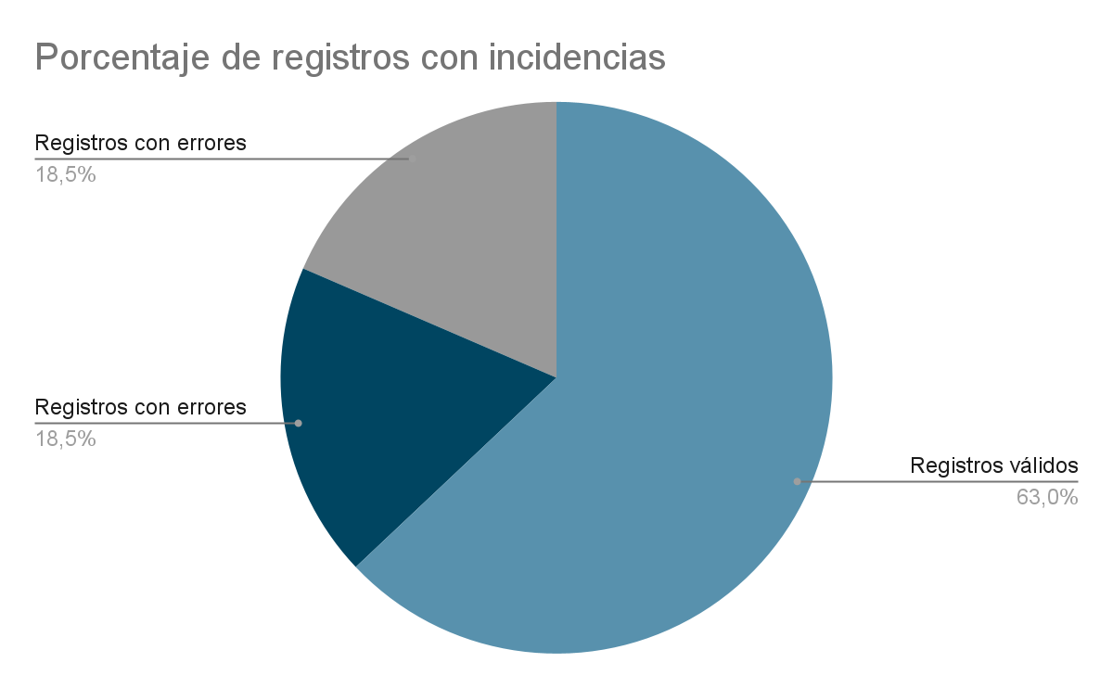
3.Diagnóstico inicial
Resumen del diagnóstico inicial
El 32% de los registros totales presentan algún tipo de deficiencia, lo que justifica la urgencia de implantar un modelo formal de Gobierno del Dato.

Slide 26
Plan de Gobierno
del Dato
4. Arquitectura propuesta

Slide 27
4.Arquitectura propuesta
Arquitectura de datos objetivo
Se plantea una arquitectura híbrida sobre Microsoft Azure, diseñada para integrar los sistemas actuales (NAV, CRM, Autosoft y Epsilon) bajo un modelo centralizado de Data Lake + Data Warehouse.
La propuesta prioriza la escalabilidad, la seguridad y la integración nativa con las soluciones Microsoft existentes.

Slide 28
4.Arquitectura propuesta
Componentes principales de la arquitectura
Componente | Función | Tecnología
Data Lake | Almacenamiento masivo de datos crudos y limpios | Azure Data Lake Gen2
ETL/ELT | Orquestación y transformación | Azure Data Factory / Synapse Pipelines
Dara Warehouse | Modelo estructurado para reporting | Azure Sypnapse Analytics
Catálogo de datos | Linaje, metadatos y clasificación | Azure Purview
Análisis y Visualización | Reporting, cuadros de mando | Power BI
Seguridad e Identidad | Control de accesos y auditorías | Azure AD / Key Vault

Slide 29
4.Arquitectura propuesta
Flujo de integración de datos
Fuente
Proceso
Destino
NAV/CRM/Autosoft/Epsilon
Extracción con ADF
Data Lake
Data Lake
Limpieza y normalización
Data Lake (zona clean)
Zona Clean
Modelado tabular
Sypnapse
Synapse
Publicación
Power BI y Purview
Cada etapa incorpora validaciones automáticas de calidad y trazabilidad registradas en Purview

Slide 30
4.Arquitectura propuesta
Estructura interna del Data Lake
Zona | Descripción | Ejemplo de contenido
RAW | Datos originales de origen sin transformar | CSVs de NAV, logs de Autosoft
Clean | Datos validados | Tablas de clientes unificadas
Curated | Datos listos para explotación | Tablas para Power BI y Sypnase
Buena práctica: Todos los datos incluyen metadatos (fuente, fecha, proceso, responsable) gestionados en Purview.

Slide 31
4.Arquitectura propuesta
Modelo del Data Warehouse
El Data Warehouse de Galai Cars se basa en un modelo estrella (Star Schema), optimizado para reporting en Power BI.
Incluye las siguientes tablas y relaciones clave:
Tabla Fáctica | Tablas Dimensión relacionadas
F_Transacciones | D_Clientes, D_Vehículos, D_Tiempo, D_Concesionario
F_Taller | D_Técnicos, D_Reparaciones, D_Vehículos
F_RRHH | D_Empleados, D_Puestos, D_Tiempo
F_Finanzas | D_Cuentas, D_Tiempo, D_Concesionario
Cada tabla dimensión incluye claves únicas y atributos normalizados (ID, descripción, estado, fechas).

Slide 32
4.Arquitectura propuesta
Orquestación ETL con Azure Data Factory
Azure Data Factory (ADF) coordina las cargas de datos desde los sistemas fuente hasta el Data Lake y Synapse. Principales características del flujo ETL:
Pipelines automáticos diarios y diferenciales.
Validaciones de formato, duplicidad y registros nulos.
Control de errores con notificaciones automáticas (Teams/Email).
Registro de logs en Purview.
Fuentes
Validación
Transformación
Carga final en DW

Slide 33
4.Arquitectura propuesta
Integración con Power BI
Power BI se conecta directamente a Synapse mediante modelo tabular, asegurando actualizaciones automáticas y consistencia en las métricas.
Cada dominio tiene su propio espacio de trabajo y dataset, controlado por permisos de Azure AD.
PRINCIPALES DASHBOARDS
Dashboard | Propósito | Fuente de datos
Comercial | Seguimiento de ventas y clientes | CRM + Sypnapse
Postventa | Control de reparaciones, tiempos y garantías | Autosoft + Sypnapse
RRHH | Control de ausencias y productividad | Epsilon + Sypnapse
Finanzas | Rentabilidad y margen bruto | NAV + Sypnapse

Slide 34
4.Arquitectura propuesta
Catalogación y linaje de datos con Purview
Azure Purview actúa como repositorio central de metadatos, permitiendo identificar el linaje completo del dato desde su origen hasta el dashboard.
Ventajas:
Identificación de responsables por dataset.
Auditoría automática de accesos y transformaciones.
Visualización del flujo de datos entre sistemas.
NAV
Data Lake
Synapse
Power BI

Slide 35
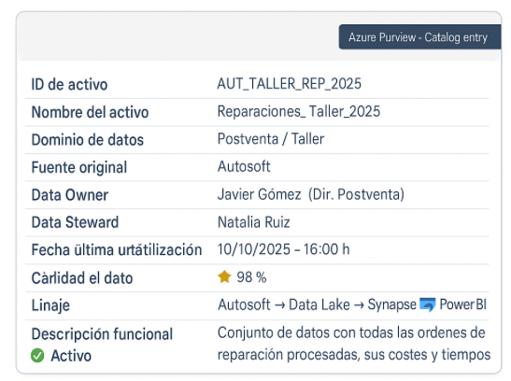
4.Arquitectura propuesta
Ficha tipo del Catálogo de Datos (Azure Purview)
La ficha se genera automáticamente mediante Azure Purview Scanner y se actualiza cada vez que se detecta una modificación en origen.
Los Data Stewards son responsables de mantener la información descriptiva y la clasificación.
Todos los activos deberán tener asignado un Data Owner y un nivel de sensibilidad (Público, Interno, Confidencial o Restringido).
Este catálogo será accesible desde el portal interno de Galai Cars y se integrará con Power BI para permitir búsquedas rápidas por dominio.

Slide 36
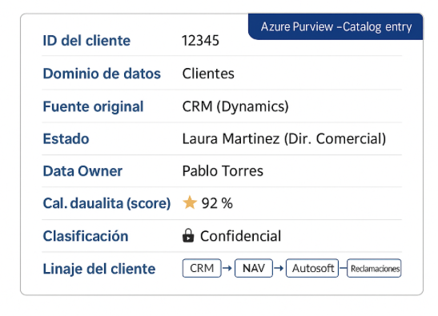
4.Arquitectura propuesta
Mediante la ficha estarán vinculados a cada ficha de cliente con todos sus datos personales, toda compra, reparación y reclamación generada.

Slide 37
4.Arquitectura propuesta
Seguridad y control de accesos
La arquitectura utiliza Azure Active Directory (AD) y Key Vault para asegurar identidad y protección de datos:
Accesos basados en roles (RBAC).
Enmascaramiento dinámico en Synapse.
Cifrado en tránsito (TLS) y en reposo (AES-256).
Gestión centralizada de credenciales en Key Vault.
ROLES Y PERMISOS
Rol | Acceso | Descripción
CDO | Total | Control global del dato
Data Owner | Lectura / Escritura en su dominio | Control de calidad y actualización
Data Stewart | Lectura | Validación y seguimiento
Analyst | Lectura limitada | Reporting
IT | Técnico | Configuración de seguridad

Slide 38
4.Arquitectura propuesta
Resumen visual de la arquitectura completa
FUENTES
(NAV, CRM, Autosoft, Epsilon)
Azure Data Factory
(ETL)
Data Lake Gen2
(Raw > Clean > Curated)
Sypnapse Analytics
(DW modelo estrella)
Power BI + Purview
La arquitectura de Galai Cars proporciona una base sólida, escalable y gobernada para toda la gestión de información corporativa.

Slide 39
Plan de Gobierno
del Dato
5. Gobernanza y roles

Slide 40
5.Gobernanza y roles
Galai Cars adopta el marco DAMA-DMBOK 2 como referencia para su modelo de Gobierno del Dato.
Este marco permite estructurar la gestión de los datos bajo principios de responsabilidad, calidad, disponibilidad, privacidad y seguridad.
El modelo se adapta al contexto automotriz, priorizando trazabilidad, integración entre sistemas y control de información sensible.
Data Quality Management
Data Governance
Data Architecture
Metadata Management
Data Warehousing & Business Intelligence
Data Modeling & Design
Reference & Master Data Management
Data Storage & Operations
Document & Content Management
Data Integration & Interoperability
Data Security

Slide 41
5.Gobernanza y roles
Estructura organizativa del Gobierno del Dato
Nivel
Rol
Función principal
Nivel estratégico
Chief Data Officer (CDO)
Lidera la estrategia de datos y reporta a Dirección General.
Nivel táctico
Comité Gobierno del Dato
Define políticas, prioriza proyectos y supervisa cumplimiento.
Gestionan la calidad, integridad y seguridad de la información.
Nivel operativo
Data Owners/Stewards/Custodians
Esta estructura garantiza control, trazabilidad y responsabilidad en cada fase del ciclo de la vida del dato.

Slide 42
5.Gobernanza y roles
Roles principales y responsabilidades
ROL | RESPONSABILIDADES CLAVE | PERFIL ASIGNADO
CDO | Estrategia global, KPI’s, ROI | Dirección de Innovación
Data Owner | Calidad y completitud en su dominio | Responsable de área
Data Steward | Validación y control de integridad | Analista de negocio
Data Custodian (IT) | Seguridad, accesos y backups | Infraestructura / IT
Data Analyst | Análisis y reporting | Equipo BI
Data Engineer | ETL, integración, rendimiento | Equipo técnico Azure

Slide 43
5.Gobernanza y roles
Roles principales y responsabilidades
ROL | RESPONSABILIDADES CLAVE | PERFIL ASIGNADO
CDO | Estrategia global, KPI’s, ROI | Dirección de Innovación
Data Owner | Calidad y completitud en su dominio | Responsable de área
Data Steward | Validación y control de integridad | Analista de negocio
Data Custodian (IT) | Seguridad, accesos y backups | Infraestructura / IT
Data Analyst | Análisis y reporting | Equipo BI
Data Engineer | ETL, integración, rendimiento | Equipo técnico Azure

Slide 44
5.Gobernanza y roles
Flujo de responsabilidades y comunicación
Actividad
CDO
Owner
Steward
Custodian
Analyst
Definir políticas de dato
R
A
C
I
I
Medir calidad
A
R
R
C
I
Gestionar accesos
C
I
I
R
I
Crear informes
I
C
C
I
R
= Responsable = Aprobador = Consultado = Informado
R
A
C
I

Slide 45
5.Gobernanza y roles
Comité de Gobierno del Dato
El Comité de Gobierno del Dato de Galai Cars se reúne mensualmente y está integrado por representantes de las principales áreas:
Dirección General
Finanzas
Comercial
Postventa / Taller
Recursos Humanos
IT / Infraestructura
Funciones principales:
Aprobar políticas y estándares.
Priorizar proyectos de datos.
Supervisar KPIs y cumplimiento.
Promover cultura del dato.

Slide 46
5.Gobernanza y roles
Políticas clave del Gobierno del Dato
Política | Objetivo | Herramienta asociada
Política de calidad del dato | Garantizar exactitud y consistencia | Power BI/Purview
Política de seguridad | Asegurar cumplimiento RGPD | Azure AD/ Key Vault
Política de acceso | Controlar permisos por rol | RBAC en Sypnapse
Política de metadatos | Documentar y trazar linaje | Purview
Política de actualización | Definir periodicidad y responsable | ADF pipelines

Slide 47
5.Gobernanza y roles
Indicadores de desempeño del Gobierno del Dato (KPIs)
KPI | Descripción | Objetivo
% de roles definidos y activos | Owners y Stewards formalmente designados | 100%
% de fuentes catalogadas | Datasets registrados en Purview | > 95%
% de políticas implementadas | Políticas aprobadas y activas | > 90%
% de reuniones cumplidas del Comité | Periodicidad mensual garantizada | 100%
% de incidencias resueltas | Casos cerrados vs reportados | > 85%

Slide 48
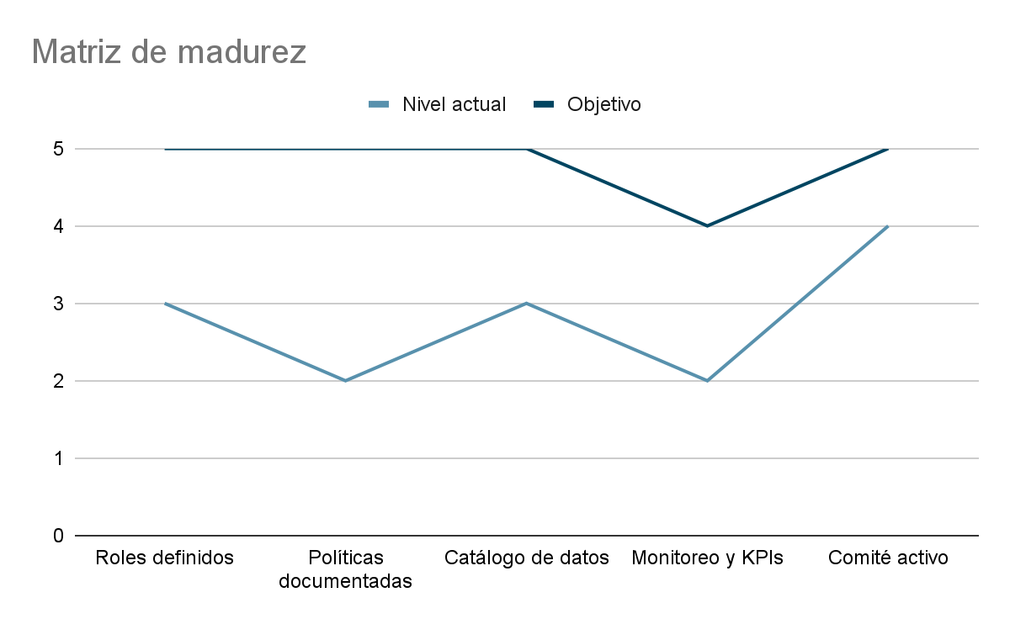
5.Gobernanza y roles
Plan de madurez en gobernanza de datos
El plan de madurez se centra en reforzar documentación, KPIs y políticas estandarizadas.

Slide 49
Plan de Gobierno
del Dato
6. Calidad del dato

Slide 50
6.Calidad del Dato
Importancia de la calidad del dato en GalaiCars
La calidad del dato es el pilar del Gobierno del Dato.
En Galai Cars, el control de calidad permite garantizar que la información usada por Finanzas, Comercial, Taller y RRHH sea exacta, completa, consistente y actualizada.
Un dato erróneo impacta directamente en la toma de decisiones, la satisfacción del cliente y el cumplimiento normativo.

Slide 51
6.Calidad del Dato
Dimensiones de la calidad del dato
Dimensión | Definición | Ejemplo
Exactitud | El dato refleja la realidad de forma correcta | VIN registrado coincide con vehículo real
Completitud | El dato contiene toda la información necesaria | Todos los clientes tienen DNI y email
Consistencia | No existen contradicciones entre sistemas | Cliente activo en CRM y NAV
Actualidad | El dato está actualizado temporalmente | Última actualización <7 días
Unicidad | No existen duplicados | Un único registro por cliente

Slide 52
6.Calidad del Dato
Indicadores clave de calidad del dato (KPIs)
KPI | Cálculo | Objetivo | Fuente
% de registros duplicados | (Duplicados/Total registros) * 100 | < 1% | CRM / NAV
% de campos nulos | (Campos vacíos /Total campos) *100 | < 2 % | Autosoft / Epsilon
% de VIN validados | (VIN validados/ Total VIN) * 100 | > 99 % | Autosoft
% de reclamaciones con causa | (Con causa / Total reclamaciones) * 100 | > 97 % | CRM
Tiempo medio de actualización | Fecha actual - última actualización | < 7 días | NAV / CRM

Slide 53
6.Calidad del Dato
Automatización de reglas de validación
Se implementan validaciones automáticas en los pipelines de Azure Data Factory (ADF) para detectar y corregir errores antes de la carga al Data Warehouse.
Ejemplos de validaciones en SQL:
-- Detección de duplicados por DNI
SELECT DNI, COUNT(*) AS registros
FROM Clientes
GROUP BY DNI
HAVING COUNT(*) > 1;
-- Comprobación de VIN nulos
SELECT * FROM Vehiculos WHERE VIN IS NULL;
-- Detección de fechas inválidas
SELECT * FROM Reparaciones WHERE Fecha < '2015-01-01';
Los resultados se registran automáticamente en Power BI para su seguimiento.

Slide 54
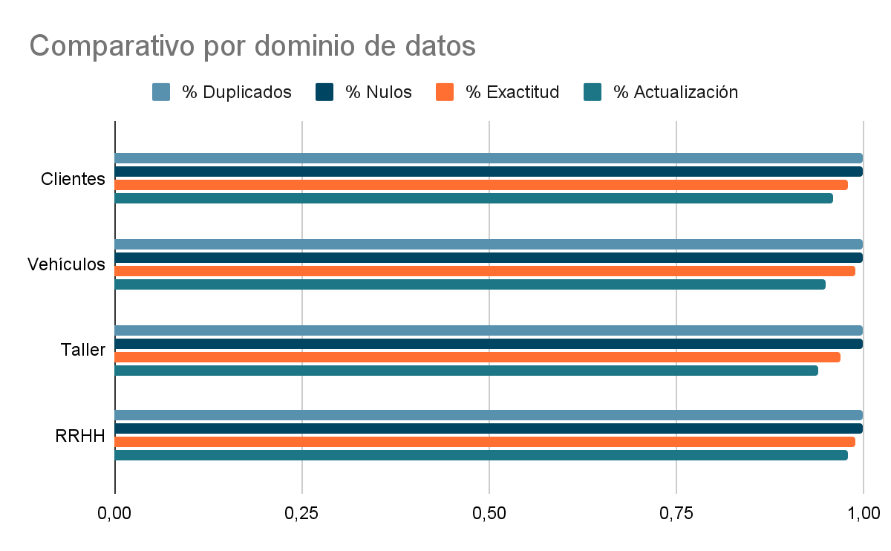
6.Calidad del Dato
Dashboard de calidad del dato (Power BI)
El dominio de Taller requiere mayor control por su mayor variabilidad operativa.

Slide 55
6.Calidad del Dato
Gestión de incidencias de calidad
ID | Fecha | Sistema | Tipo de error | Severidad | Responsable | Estado
001 | 2/09/2025 | CRM | Duplicidad de cliente | Alta | Data Steward Comercial | Resuelta
002 | 5/09/2025 | NAV | Desalineación de facturas | Media | Owner Finanzas | En curso
003 | 09/0/2025 | Autosoft | VIN nulo | Alta | Steward Postventa | Resuelta
004 | 12/09/2025 | Epsilon | Campo salario vacío | Baja | Owner RRHH | Cerrada
Las incidencias se documentan y priorizan según impacto y severidad, con seguimiento automatizado.

Slide 56
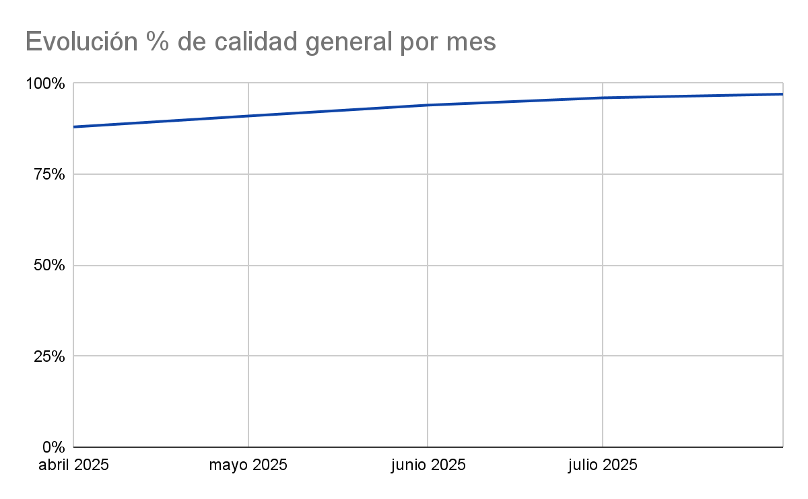
6.Calidad del Dato
Mecanismo de seguimiento y reporting de calidad
Los indicadores de calidad se visualizan en Power BI mediante un panel consolidado mensual.
Características:
KPIs por dominio y por responsable.
Evolución temporal (últimos 6 meses).
Alertas automáticas si algún indicador
baja del umbral definido.
Reportes compartidos en Teams con
los Data Owners.

Slide 57
6.Calidad del Dato
Plan de mejora continua de la calidad del dato
La mejora de la calidad de datos es un proceso iterativo.Galai Cars implementará un ciclo PDCA (Plan-Do-Check-Act) trimestral:
Plan: definir indicadores y metas.
Do: aplicar validaciones y controles automáticos.
Check: medir resultados y desviaciones.
Act: implementar acciones correctivas y preventivas.
Objetivo 2026: mantener una calidad global > 98 % en todos los dominios.

Slide 58
Plan de Gobierno
del Dato
7. Seguridad y Cumplimiento

Slide 59
7.Seguridad y Cumplimiento
Política de seguridad de la información
La seguridad del dato es un componente esencial del Gobiernos del Dato de GalaiCars. Los objetivos principales son:
Proteger la confidencialidad, integridad y disponibilidad de los datos.
Cumplir con el Reglamento General de Protección de Datos (RGPD).
Prevenir accesos no autorizados y fugas de información.
Garantizar la trazabilidad de todas las operaciones sobre los datos.
El modelo de seguridad se implementa sobre Azure Active Directory, Key Vault y cifrado completo en todas las capas.

Slide 60
7.Seguridad y Cumplimiento
Modelo de control de accesos
Rol | Nivel de acceso | Descripción | Herramienta
CDO | Total | Controla todos los repositorios y políticas | Azure AD
Data Owner | Escritura en su dominio | Gestiona la calidad y actualización | Synapse / ADF
Data Steward | Lectura validada | Supervisa consistencia y calidad | Purview
Data Analyst | Lectura limitada | Crea reportes y dashboards | Power BI
IT/ Custodian | Técnico | Controla seguridad y backups | Key Vault
Cada usuario tendrá un único rol asignado por el Comité de Datos.

Slide 61
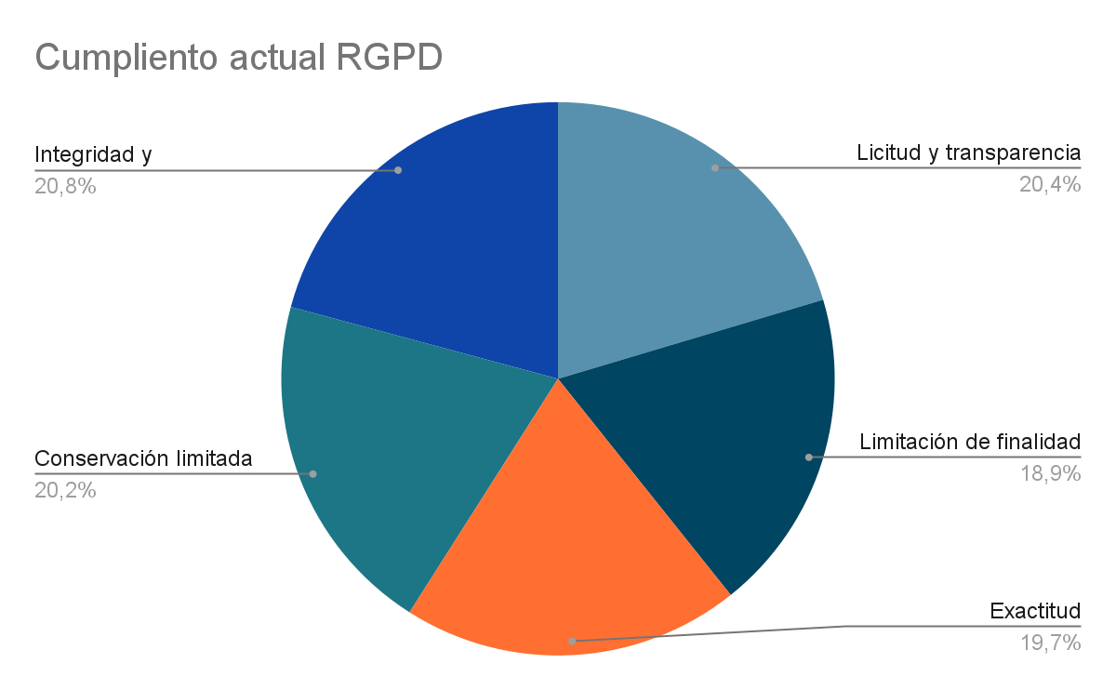
7.Seguridad y Cumplimiento
Cumplimiento normativo RGPD e ISO 27001
Galai Cars adopta las mejores prácticas del RGPD y la ISO 27001 para garantizar la protección de datos personales y empresariales.
Principales acciones implementadas:
Registro de actividades de tratamiento (Purview).
Clasificación de datos personales y sensibles.
Consentimiento y derechos de los interesados documentados.
Auditorías anuales de cumplimiento.
Formación continua sobre protección de datos.

Slide 62
7.Seguridad y Cumplimiento
Gestión de incidentes de seguridad. Ejemplo de registro.
ID | Fecha | Tipo incidencia | Impacto | Estado | Tiempo resolución
001 | 12/08/2025 | Acceso no autorizado detectado | Medio | Resuelto | 2h
002 | 28/08/2025 | Error en pipeline ADF | Bajo | Resuelto | 1h
003 | 09/09/2025 | Intento de login fallido repetido | Bajo | En revisión
Todos los incidentes se registran en Azure Sentinel y se reportan automáticamente al Comité de Seguridad.

Slide 63
Plan de Gobierno
del Dato
8. Cultura y Formación

Slide 64
8.Cultura y Formación
Cultura del dato: el cambio organizativo necesario.
La transformación hacia un modelo Data Driven requiere un cambio cultural en toda la organización.
En Galai Cars, la cultura del dato se basa en tres pilares fundamentales:
Transparencia: el dato como fuente única de verdad.
Responsabilidad: todos los empleados son custodios del dato.
Colaboración: los datos se comparten, no se guardan.
El éxito del proyecto depende tanto de la tecnología como del compromiso de las personas

Slide 65
8.Cultura y Formación
Cultura del dato: el cambio organizativo necesario.
La transformación hacia un modelo Data Driven requiere un cambio cultural en toda la organización.
En Galai Cars, la cultura del dato se basa en tres pilares fundamentales:
Transparencia: el dato como fuente única de verdad.
Responsabilidad: todos los empleados son custodios del dato.
Colaboración: los datos se comparten, no se guardan.
El éxito del proyecto depende tanto de la tecnología como del compromiso de las personas

Slide 66
8.Cultura y Formación
Plan de formación y alfabetización en datos (Data Literacy)
ESTRUCTURA DEL PLAN FORMATIVO
Perfil | Formación principal | Duración | Modalidad
Alta Dirección | Valor estratégico del dato | 2h | Workshop
Mandos intermedios | Uso del dato en decisiones | 6h | Presencial
Data Owners/Stewards | Herramientas (Purview, Power BI) | 12h | Online
Analistas | Modelado, DAX, Power BI avanzado | 20h | Online/ Taller
Empleados | Cultura y privacidad de datos | 4h | E-learning
El objetivo es lograr que el 100% del personal comprenda la importancia del dato en sus decisiones diarias.

Slide 67
8.Cultura y Formación
Embajadores del Dato
Se designan “Embajadores del Dato” en cada área de negocio para promover el uso correcto y responsable de la información.
Funciones principales:
Difundir buenas prácticas y procedimientos de calidad.
Asistir a sus compañeros en el uso de dashboards y métricas.
Identificar necesidades de mejora o incidencias.
Servir de enlace con los Data Stewards.
El resultado que se espera son comunidades de práctica que refuercen la sostenibilidad del Gobierno del Dato.

Slide 68
8.Cultura y Formación
Plan de comunicación interna del dato
Canal | Objetivo | Frecuencia
Newsletter “El dato del mes” | Difundir avances y resultados de calidad | Mensual
Reuniones del Comité de Datos | Coordinar equipos y decisiones | Mensual
Portal interno (SharePoint) | Documentar políticas, roles y KPIs | Permanente
Reuniones de equipo | Resolver dudas y compartir logros | Semanal
Campañas visuales internas | Sensibilizar y reforzar cultura | Trimestral
Slogan interno: “En Galai Cars, los datos no se suponen, se comprueban”

Slide 69
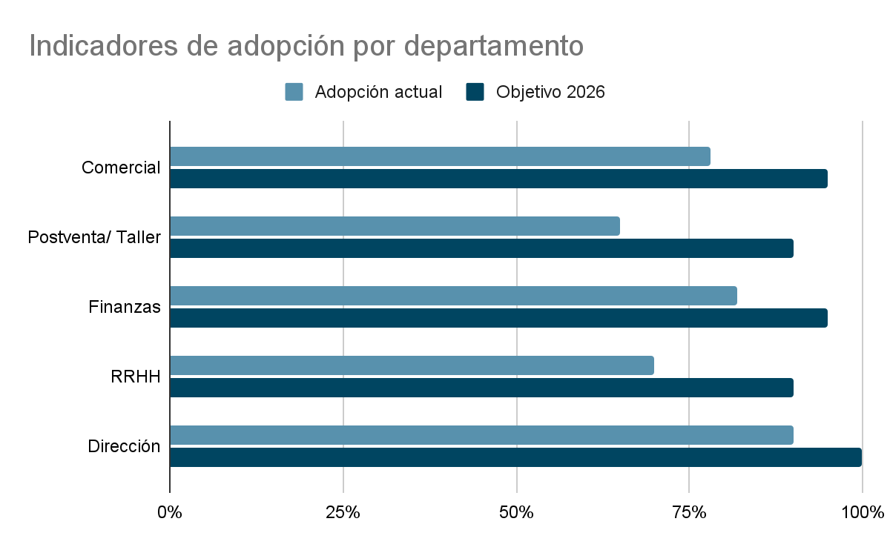
8.Cultura y Formación
Medición de la adopción cultural del dato
El objetivo global es alcanzar una adopción media del 94% en el uso activo de datos y dashboards.

Slide 70
Plan de Gobierno
del Dato
9. Plan de Implementación

Slide 71
9.Plan de Implementación
Plan de implantación del Gobierno del Dato
El plan de implantación se estructura en cuatro fases progresivas, con una duración total estimada de 12 meses.
Cada fase incluye entregables claros, responsables designados y métricas de seguimiento, bajo la supervisión del Comité de Gobierno del Dato.
El objetivo es desplegar un modelo funcional, sostenible y alineado con la estrategia de digitalización de GalaiCars.

Slide 72
9.Plan de Implementación
Fases del proyecto de implantación
CRONOGRAMA GENERAL
Fase | Meses | Objetivo principal | Entrega
Fase 1: Diagnóstico y análisis | M1-M2 | Evaluar calidad, fuentes y riesgos | Informe diagnóstico inicial
Fase 2: Arquitectura y catálogo | M3-M5 | Construir Data Lake, Synapse y Purview | Infraestructura y catálogo base
Fase 3: Políticas y Dashboards | M6-M9 | Aplicar normas de gobernanza y KPIs | Power BI + políticas activas
Fase 4: Adopción y mejora continua | M10-M12 | Formación, control y optimización | Evaluación de madurez final

Slide 73
9.Plan de Implementación
Cronograma visual del proyecto (Gantt)
M1
M2
M3
M4
M5
M6
M7
M8
M9
M10
M11
M12
FASE 1
FASE 2
FASE 3
FASE 4

Slide 74
9.Plan de Implementación
Recursos humanos y roles implicados
Rol | Nº pax | Perfil | Responsabilidad
Chief Data Officer | 1 | Dirección | Supervisión global
Data Engineers | 2 | Técnico Azure | ETL, Data Lake, Synapse
Data Analysts | 2 | BI / Power BI | Reporting, KPIs
Data Stewards | 3 | Negocio | Validación y calidad
Data Owners | 4 | Mandos intermedios | Responsables de dominio
IT Security | 1 | Infraestructura | Seguridad, RBAC, Key Vault
Formadores | 2 | Data Literacy | Capacitación del personal
El equipo total estaría formado por 15 personas durante los 12 meses de duración.

Slide 75
9.Plan de Implementación
Indicadores de avance y seguimiento del proyecto
KPI | Descripción | Frecuencia | Objetivo
% de fuentes integradas en Data Lake | Nº de sistemas conectados | Mensual | 100%
% de datasets catalogados | Datasets registrados en Purview | Trimestral | > 95%
% de políticas implementadas | Normas activas en Sypnapse / Purview | Trimestral | > 90%
% de usuarios formados | Empleados con formación completada | Trimestral | > 80%
% de incidencias de calidad resueltas | Casos corregidos | Mensual | > 85%

Slide 76
9.Plan de Implementación
Presupuesto estimado del proyecto
Concepto | Descripción | Importe (€)
Licencia Azure y Power BI | Synapse, Purview, ADF, AD Premium | 90.000
RRHH (internos y externos) | 15 personas durante 12 meses | 180.000
Formación y cultura del dato | Cursos y talleres | 25.000
Consultoría y auditorías | Soporte DAMA-DMBOK y RGPD | 30.000
Contingencias (10%) | Riesgos o imprevistos | 32.500
Total estimado | 357.500
Retorno esperado: El ahorro anual estimado es de 180.000€ en errores y reprocesos.

Slide 77
9.Plan de Implementación
Plan de mantenimiento y mejora continua
Una vez implantado el Gobierno del Dato, se establece un plan anual de mantenimiento:
Revisión trimestral de KPIs y umbrales de calidad.
Auditorías semestrales de seguridad y RGPD.
Actualización del catálogo con nuevas fuentes o sistemas.
Programas anuales de formación y recertificación de roles.
Revisión presupuestaria y ROI.
Meta 2026: lograr la certificación ISO 8000 de Calidad de Datos.

Slide 78
Plan de Gobierno
del Dato
10. Conclusiones y recomendaciones

Slide 79
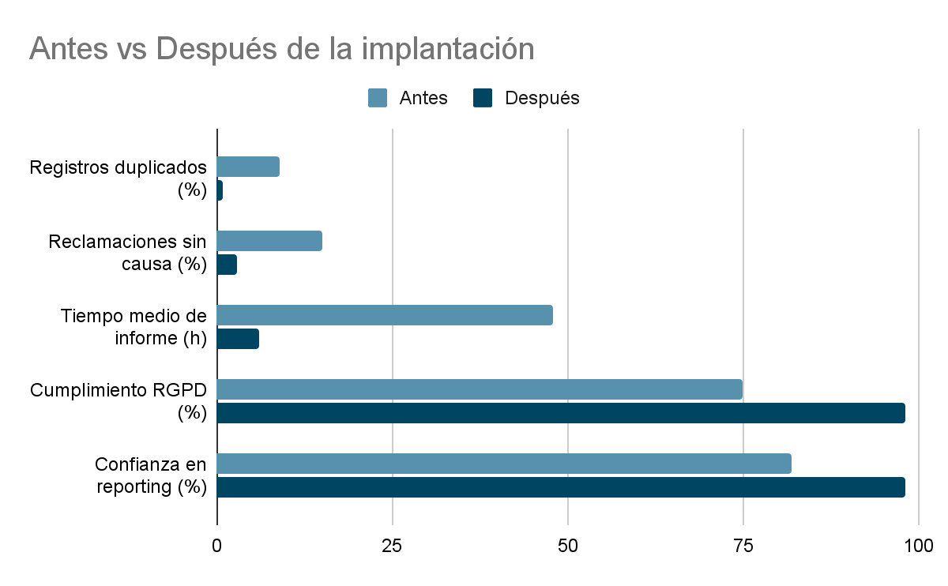
10.Conclusiones y recomendaciones
Resultados obtenidos tras la implantación
La calidad y confiabilidad del dato han mejorado de manera significativa, permitiendo decisiones ágiles y fundamentadas.

Slide 80
10.Plan de Implementación
Impacto organizativo del Gobierno del Dato
El proyecto ha generado un impacto transversal en toda la compañía:
Mejora en la eficiencia operativa: reducción de tareas manuales y reprocesos.
Decisiones más rápidas y precisas: dashboards actualizados y alineados con negocio.
Cumplimiento normativo reforzado: auditorías superadas sin incidencias.
Mayor compromiso del personal: aumento de la alfabetización en datos y colaboración interdepartamental.
La empresa pasa de una cultura reactiva a una cultura proactiva y basada en datos.

Slide 81
10.Plan de Implementación
Lecciones aprendidas
Lección | Descripción | Aplicación futura
El dato es un activo estratégico | No es solo un subproducto del negocio, sino su base | Mantener inversión en infraestructura
La calidad requiere disciplina | Validar y medir de forma continua | KPIs y auditorías trimestrales
Los roles son clave | Sin responsables definidos, no hay control | Reforzar la figura del Steward
La cultura del dato es progresiva | se construye con formación y comunicación | Programas anuales Data Literacy
La tecnología debe servir al negocio | Azure se adapta a necesidades reales | Mantener arquitectura flexible

Slide 82
10.Plan de Implementación
Próximos pasos
Tras el primer año de implantación del Gobierno del Dato, Galai Cars plantea los siguientes pasos estratégicos:
Automatización avanzada: aplicar CI/CD para pipelines de datos (DevOps).
Analítica predictiva: incorporar modelos de machine learning (Azure ML).
Integración IoT: conectar datos de telemetría de vehículos al Data Lake.
Data Marketplace interno: compartir datasets validados entre áreas.
Certificación ISO 8000 e ISO 38505.
Meta 2027: consolidar a Galai Cars como referente en gestión y calidad del dato en el sector automotriz.

Slide 83
Plan de Gobierno del Dato
“Los datos son el motor silencioso que impulsa las mejores decisiones”
Proyecto GalaiCars
​
Para realizar comentarios sobre este documento, diríjase a DataTeam@galaicars.es

